Slide 1
《算法之美——Python语言实现》
三酷猫TM
第一章算法入门 1.4节 算法实践基础
讲解老师：李爱华
视频讲解经刘瑜老师独家授权

Slide 2
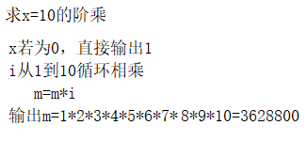
需求
求自然数x的阶乘，即求x!

Slide 3
人工算法设计思路图
通过数据和整体实现逻辑思路的展现，限定算法实现框架，为算法代码实现提供设计思路，并提供人工计算结果（或代表性部分计算结果）。

Slide 4
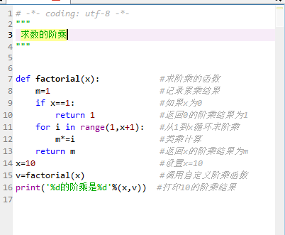

实现代码

